Slide 1
Организационное собрание
для родителей будущих первоклассников
МБОУ «Широковская школа»
2025-2026 учебный год

Slide 2
Как здорово, когда все первое! Первое сентября, первый раз — в первый класс, первый звонок, первый урок, первая учительница и первая школьная любовь!

Slide 3
Территория обслуживания МБОУ «Широквская школ» (распоряжение администрации Симферопольксого района от 09.01.2025 №4-р )
село Широкое
село Куприно
село Дивное
село Пролетное (в том числе бывш. В/Ч)
*Закрепленная территория (территория обслуживания)– территория, за которой закреплена общеобразовательная организация в соответствии с распорядительным актом органа местного самоуправления Симферопольского района РК

Slide 4
По какой программе и образовательной системе будут учиться дети?
С 1 сентября 2025 года Ваш ребенок начнет обучаться в первом классе по новым федеральным государственным образовательным стандартам, утверждён ФГОС – Приказом Министерства просвещения №287 «Об утверждении Федерального государственного образовательного стандарта начального общего образования», 31 мая 2021 года» (с изменениями и дополнениями) с учетом Федеральной образовательной программы
ФГОС – это федеральные государственные образовательные стандарты. Они представляют собой совокупность требований к программам образования.
Основными задачами ФГОС являются создание единого образовательного пространства по всей Российской Федерации и обеспечение преемственности
образовательных программ начального общего, основного общего и среднего общего образования.

Slide 5
Обновленные ФГОС Основные положения
Методологическая основа – системно-деятельностный подход
Приводят стандарты в соответствие c Федеральным законом «Об образовании в Российской Федерации;
Обеспечивают вариативность содержания образовательных программ начального общего образования, возможность формирования программ разного уровня сложности и направленности с учетом потребностей и способностей обучающихся;
Устанавливают вариативность сроков реализации программ (не только в сторону увеличения, но и в сторону сокращения);
Детализируют условия реализации образовательных программ;
Детализируют требования к результатам освоения учащимися программ ООО;
Оптимизируют требования к основной образовательной программе и рабочей программе;

Slide 6
Основные изменения, внесенные в обновленный ФГОС
Четко прописаны обязательства образовательного учреждения (в частности, школы) перед учениками и родителями.
Сделан акцент на развитие метапредметных и личностных навыков.
Подробно указан перечень предметных и межпредметных навыков, которыми должен обладать ученик в рамках каждой дисциплины (уметь доказать, интерпретировать, оперировать понятиями, решать задачи).
Расписан формат работы в рамках каждого предмета для развития этих навыков
(проведение лабораторных работ, внеурочной деятельности и т.д.).
Зафиксированы контрольные точки с конкретными результатами учеников (сочинение на 300 слов, словарный запас из 70 новых слов ежегодно и т.п.).
Строго обозначено, какие темы должны освоить дети в определенный год обучения.
Содержание тем по новым ФГОС не рекомендовано менять местами (ранее это
допускалось).
Вводится функциональная грамотность как одна из составляющих на уроках географии, математики, информатики, окружающего мира и.п.

Slide 7
Учитываются возрастные и психологические особенности учеников всех классов. Главное, чтобы ребята не были перегружены. Кроме того, уточнено минимальное и максимальное количество часов, необходимых для полноценной реализации основных образовательных программ.
Расширяются возможности для реализации права выбора педагогическими работниками методик обучения и воспитания.
Школы имеют право обучать детей на родном языке, то есть на любом языке Российской Федерации.
Прописана процедура оценки качества образования (ВПР, РДР и т.д.)
Прописана возможность реализации системы образования через семейное обучение, когда семьи могут самостоятельно выбрать для своего ребенка образовательный маршрут.
Обеспечение доступа к информационно-образовательной среде образовательной организации, в том числе электронной.
Введены единые требования к составлению рабочих программ, в том числе и программ внеурочной деятельности.
Определено базовое содержание программы воспитания.
Уточнены задачи и условия программы коррекционной работы с детьми с ОВЗ.

Slide 8
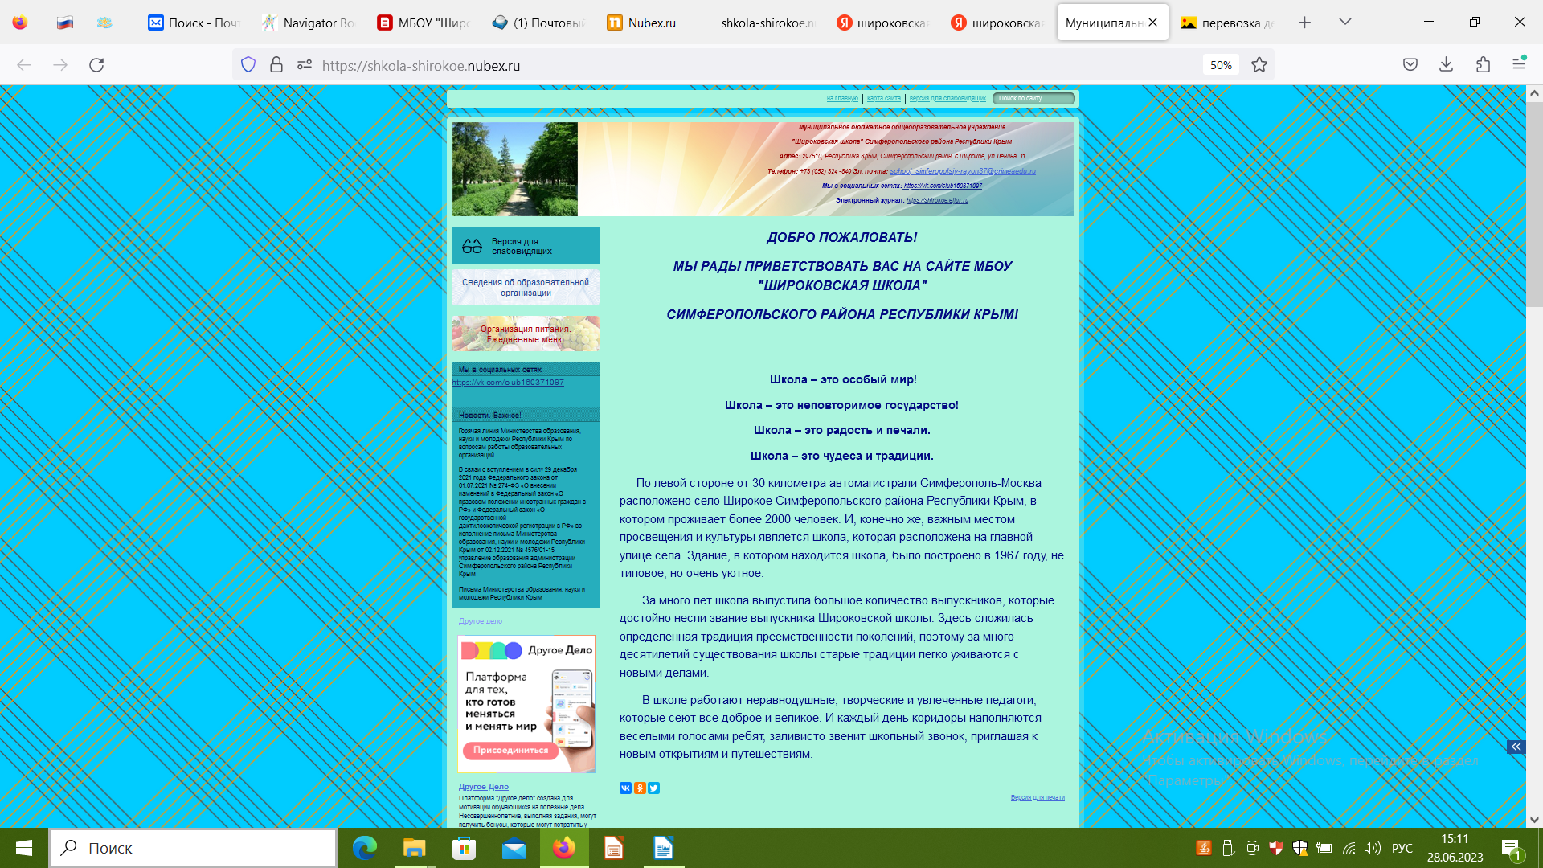
С 01 сентября 2025 года 1 класс будет обучаться по УМК «Школа России».

Slide 9
Учебный план 1 класс
Учебные предметы
Обязательная часть
Русский язык
Литературное чтение
Математика
Окружающий мир
Изобразительное искусство
Музыка
Технология
Физическая культура

Slide 10
Учебный план 1 класс
КУРСЫ ВНЕУРОЧНОЙ ДЕЯТЕЛЬНОСТИ
Обязательная часть
Разговоры о важном
Орлята России
Вариативная часть
Из перечня предлагаемых организацией на выбор родителей
Общий объем не более 10 ч

Slide 11
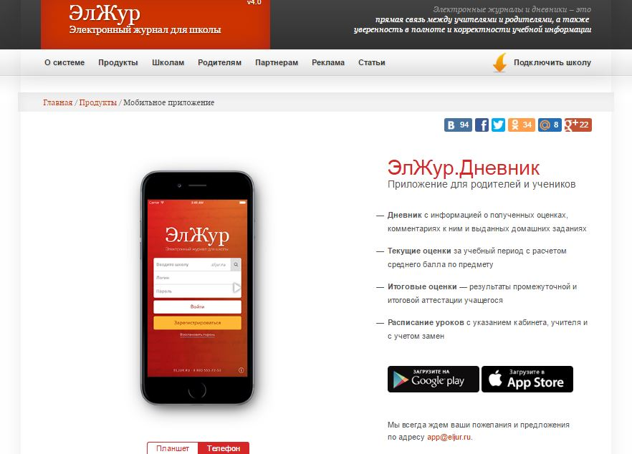
Электронный журнал
(ЭлЖур)
Вход с 1 сентября
через ЕСИА (Госуслуги)

Slide 12
Какие особенности обучения в 1 классе?
Предусмотрен «ступенчатый» метод наращивания учебной нагрузки, для обеспечения адаптационного периода осуществляется специальный режим обучения в 5-дневной рабочей недели:
-в сентябре-декабре– продолжительность урока по 35 минут каждый;
-в январе – мае продолжительность урока по 40 минут каждый
Каникулы -осенние, весенние, зимние, летние
дополнительные недельные каникулы в середине третьей четверти
обучение проводится без бального оценивания знаний обучающихся и домашних заданий
во второй половине дня организуется внеурочная деятельность и деятельность отделений дополнительного образования (РЕГИСТРАЦИЯ В АИС «НАВИГАТОР»)
Регистрация в «Сферум» (российская социальная сеть), привязка ЭлЖур

Slide 13
Порядок допуска к урокам физической культуры
ст.7 ФЗ «Об основах охраны здоровья граждан Российской Федерации» ст.41 ФЗ «Об образовании в Российской Федерации» « к занятиям по физической культуре допускаются обучающиеся на основании сведений, содержащихся в заключении медицинской организации, выданном по результатам проведенных профилактических медицинских осмотров обучающихся...»

Slide 14
Как питаются дети в школе?
ПИТАНИЕ ПРИВОЗНОЕ, ДОСТАВКА ИЗ
МБОУ «НОВОАНДРЕЕВСКАЯ ШКОЛА ИМ. В.А. ОСИПОВА»
УСЛУГА ОРГАНИЗАЦИИ ПИТАНИЯ ПРЕДОСТАВЛЯЕТСЯ ТОЛЬКО ПО ЗАЯВЛЕНИЮ РОДИТЕЛЕЙ
В школе организовано 2-х разовое горячее питание для учащихся
БЕСПЛАТНАЯ УСЛУГА
1.Завтрак для ВСЕХ обучающихся
2.Обед ТОЛЬКО для обучающихся льготных категорий
3.Индивидуальный питьевой режим
ПЛАТНАЯ УСЛУГА
Обед для обучающихся, которые не относятся к льготным категориям
Буфетная продукция для всех обучающихся
РЕАЛИЗУЕТСЯ ПРОГРАММА «ЦИФРОВАЯ СРЕДА. ОБРАЗОВАНИЕ»

Slide 15
БЕЗОПАСНОСТЬ
Проект «Цифровая среда. Образование».
Постановление Совета Министров РК от 07.07.2023 №470 «О создании автоматизированной системы управления питания и доступом в МБОУ РК».

Slide 16
Как осуществляется подвоз к школе?
Федеральный закон №273 "Об образовании в Российской Федерации"
Статья 40. Транспортное обеспечение
Транспортное обеспечение обучающихся включает в себя организацию их бесплатной перевозки до образовательных организаций и обратно в случаях, установленных частью 2 настоящей статьи, а также предоставление в соответствии с законодательством Российской Федерации мер социальной поддержки при проезде на общественном транспорте.
Организация бесплатной перевозки обучающихся в государственных и муниципальных образовательных организациях, реализующих основные общеобразовательные программы, между поселениями осуществляется учредителями соответствующих образовательных организаций.
Договор фрахтования с ООО «Фундамент»
село Куприно
село Дивное
село Пролетное
(в том числе
бывш. В/Ч)
Перевозка осуществляется из отдаленных сел
по договору фрахтования с ООО «Фундамент»

Slide 17
Школьная форма
В соответствии со ст.28, ст.38 Федерального закона «Об образовании РФ» от 29.12.2013 № 273-ФЗ, Уставом школы, «Правилами внутреннего распорядка для обучающихся», Положением о школьной форме учащихся МБОУ «Широковская школа» определены единые требования к внешнему виду обучающихся, соответствующие общепринятым нормам школьной формы и делового стиля.
Установлены следующие виды одежды для обучающихся:
повседневная одежда;
парадная одежда;
спортивная одежда.
ДЛЯ УЧАЩИХСЯ НАЧАЛЬНЫХ КЛАССОВ ПРЕДУСМОТРЕНО УЧАСТИЕ В ПРОГРАММЕ «ОРЛЯТА РОССИИ»
ДОБАВЛЯЕТСЯ ОБЯЗАТЕЛЬНЫЙ ЭЛЕМЕНТ «ГАЛСТУК»

Slide 18
Мобильные телефоны, гаджеты
ПАМЯТКА
о правилах пользования устройств мобильной связи, аудио-видео проигрывателей обучающимися в МБОУ «Широковская школа»
Настоящие правила разработаны с целью упорядочивания использования обучающимися устройств мобильной связи и иных аудио-видео проигрывателей согласно Методическим рекомендациям об использовании мобильной связи в общеобразовательных организациях, утв. от 14.08.2019 г. Федеральной службой по надзору в сфере защиты прав потребителей и благополучия человека, Федеральной службой по надзору в сфере образования и науки. Правила являются обязательными для всех обучающихся МБОУ «Широковская школа» (далее -ОУ).
1.Обучающиеся обеспечивают перевод устройств мобильной связи в режим «без звука» при входе в ОУ (в том числе с исключение использования режима вибрации из-за возникновения фантомных вибраций).
2.Обучающимся разрешено пользоваться устройствами мобильной связи и иными аудио-видео проигрывателями в здании ОУ исключительно на переменах и после окончания занятий, линеек, собраний и других мероприятий по прямому назначению (для звонка, смс-сообщения), кроме случаев использования их на занятиях со специального разрешения учителя.
3.Обучающиеся используют время перемен для общения, активного отдыха между уроками (занятиями), восполнения физиологической потребности в двигательной активности с учетом возрастных норм.
4.Во время занятий, линеек, собраний и других мероприятий устройства мобильной связи и иные аудио-видео проигрыватели должны быть отключены и убраны обучающимися в верхнюю одежду, сумку (портфель), специально отведенное место учителем.
5.Обучающийся самостоятельно определяет безопасное место хранения данных предметов, исключающее возможность их кражи или порчи.
6.Ограничение использования устройств мобильной связи накладываются на всех обучающихся, за исключением детей, нуждающихся в пользовании такими устройствами по состоянию здоровья (мониторинг сахара крови при сахарном диабете 1 типа и др.))
Общие рекомендации по профилактике неблагоприятных для здоровья и обучения детей эффектов от воздействия устройств мобильной связи
1 .Исключение ношения устройств мобильной связи на шее, поясе, в карманах
одежды с целью снижения негативного влияния на здоровье.
2.Максимальное сокращение времени контакта с устройств мобильной связи.
з .Максимальное удаление устройств мобильной связи от головы в момент
соединения и разговора (с использованием громкой связи и гарнитуры).
4. Максимальное ограничение звонков с устройств мобильной связи в условиях
неустойчивого приема сигнала сотовой связи (автобус, метро, поезд, автомобиль).
5. Размещение устройств мобильной связи на ночь на расстоянии более 2 метров
от головы.

Slide 19
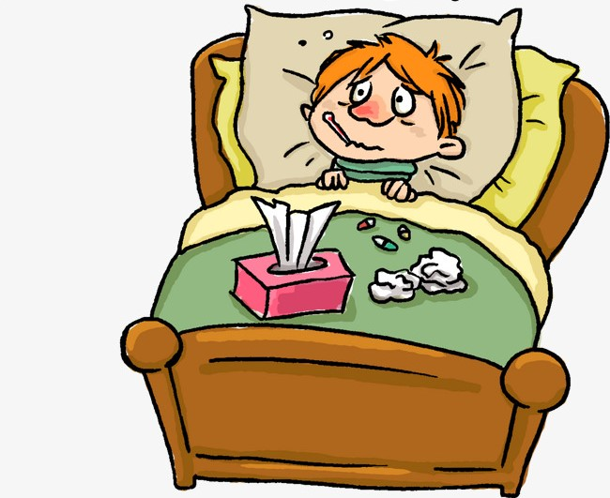
Пропуски занятий
1. Необоснованные пропуски (прогул, отсутствие по неуважительной причине) занятий и опоздания ЗАПРЕЩЕНЫ
2. Пропуск по причине болезни, посещения врачей считается пропуском по уважительной причине при условии предоставления подтверждающих документов (справка), в противном случае приравнивается к пропуску , указанному в п.1
За каждый пропущенный день, указанный в п. 2, родители (законные представители) обязаны предоставить пояснение в форме объяснительной записки.
3. Пропуск по заявлению родителей (законных представителей) считается пропуском по уважительной причине.

Slide 21
Часто задаваемые вопросы :
Где проходят уроки физической культуры ?
Осенью и весной , если погода позволяет , то на улице. Зимой в зале.
2.Могут ли родители проходить в школу?
Согласно требованиям безопасности , родители в школу приглашаются на родительские собрания, праздники и на беседу с учителем.
Уважаемые родители ! Подберите удобную обувь для детей. Если не умеет завязывать шнурки- научите или купите такую обувь , где не будет шнурков.

Slide 22
3.Может ли первоклассник сам выходить из школы ?
Нет, не может. Дети выходят на прогулку только с учителем. После урока ребенка забирает родитель (или другое лицо по заявлению родителя).
4. Будут ли первоклассники изучать иностранный язык?
В учебном плане начальной школы обязательное изучение английского языка начинается со 2 класса.
5.Какая воспитательная работа проводится в 1 классе?
В нашей школе календарный план воспитательной работы формируется с учетом ФГОС и ФОП в августе месяце. Классный руководитель доведет на родительском собрании о мероприятиях, которые будут проходить в течении года.
6.Есть ли в школе логопед?
В школе есть служба поддержки учащихся : учитель-логопед, педагог-психолог.

Slide 23
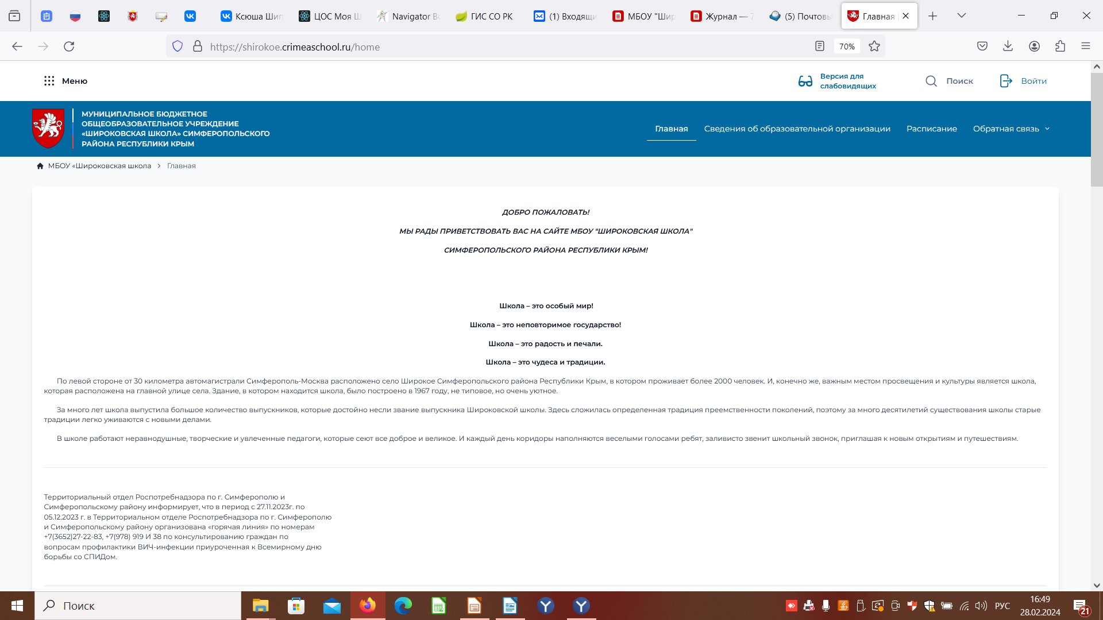
Открытость и доступность
Директор Шипко Ксения Васильевна +79781736598 Зам. директора по УВР Горова Лариса Ефимовна +79785833045

Slide 24
Уважаемые родители!
Берегите своих детей, заботьтесь о них, учите их жить в этом сложном мире!
Почаще возвращайтесь памятью в своё детство – это хорошая школа жизни. Готовьте ребёнка к школе настойчиво, соблюдая меру и такт. Тогда учение не будет мучением ни для ребёнка, ни для вас.
Создавайте общую установку, общую позицию ребенка по отношению к школе и учению. Такая позиция должна сделать поступление в школу радостно ожидаемым событием, вызвать положительное отношение к предстоящему учению с другими ребятами в школе и сделать само учение радостным и интересным занятием
Пожалуйста, помните, что…
духовное и физическое здоровье Вашего первоклассника зависит от контактов со всеми, кто работает в школе. Поддержите словом и делом своего учителя, помогите ему. Не спешите осуждать учителя, администрацию школы, не торопитесь категорично высказывать своё мнение о них - лучше посоветуйтесь: ведь все, что делается учителем, прежде всего делается на благо Вашего ребёнка.

